Slide 1


Вікові особливості дітей шестирічного віку та їх діагностика
Науково-дослідницьку роботу виконала:Мардачова Анастасія Ігорівна,учениця 10 класу Мукачівської ЗОШ І – ІІІ ст. №1 ім.О.С.Пушкіна
Науковий керівник:Бойко Андріана Тиберіївна, вчитель української мови та літератури Мукачівської ЗОШ І – ІІІ ст. №1 ім.О.С.Пушкіна

Slide 2
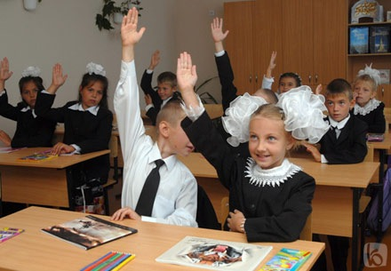
Проблематика роботи
Активна трансформація нашого суспільства складно й неоднозначно впливає на соціально-психологічне життя людини. Особливого загострення набувають проблеми сучасної школи, зокрема психолого-педагогічного забезпечення навчально-виховного процесу.
Особливої актуальності набувають проблеми психологічного вивчення дітей шестирічного віку, які, перебуваючи на дуже складному етапі вікового онтогенезу, переживають низку проблем психогенного характеру. Це спричинено як перебігом кризи 6-7 років, так і складними соціальними змінами, що переживає дитина, змінюючи свій статус дошкільника на соціально поціновуваний статус учня школи.

Slide 3

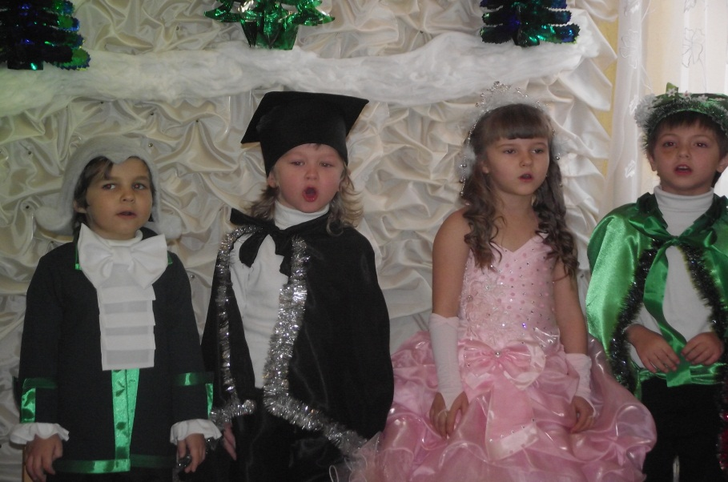

Slide 4


Актуальність роботи
Недостатня розробленість проблематики та практичні запити освітнього процесу для створення універсального пакету методик,за допомогою яких можна різнобічно вивчати дітей-шестирічок.

Slide 5


Об’єктом
дослідження є психологія дітей шестирічного віку.
Предмет
дослідження склали психологічні особливості дітей-шестиліток та їхня психодіагностика.

Slide 6
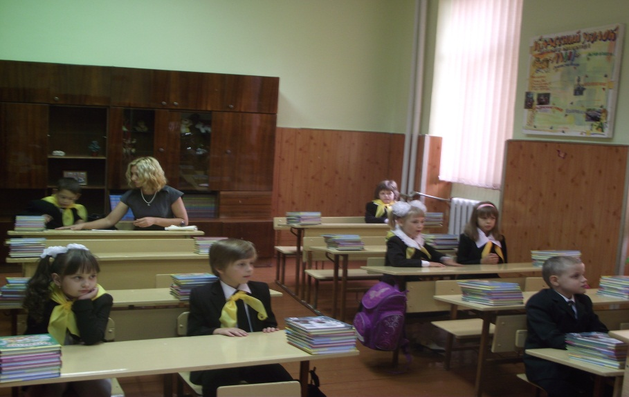
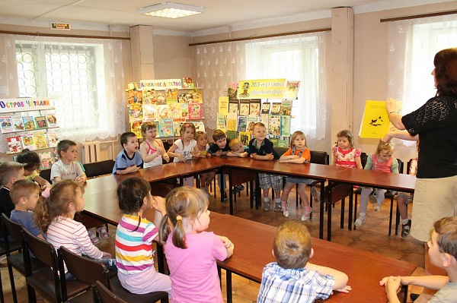

Slide 7

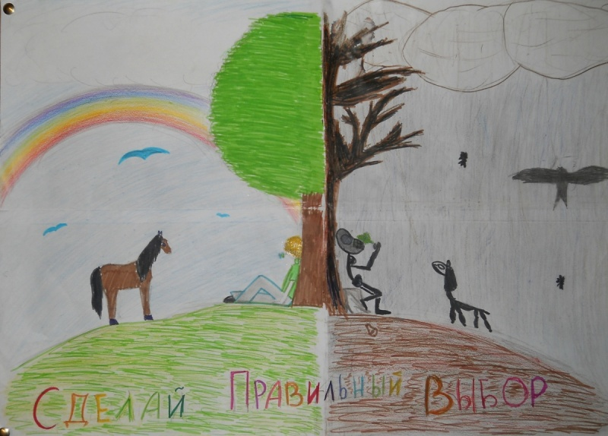
Мета
наукової роботи полягала у розкритті специфічності психічного розвитку дітей шестирічного віку та визначенні основних психодіагностичних параметрів їхнього вивчення.
Гіпотеза дослідження
Якщо вважати, що дітям шестирічного віку властиві особливі психологічні якості, властивості й показники, то можна стверджувати, що потрібна спеціальна психодіагностична система прийомів і методів для їхнього вивчення на дуже складному етапі онтогенезу.

Slide 8
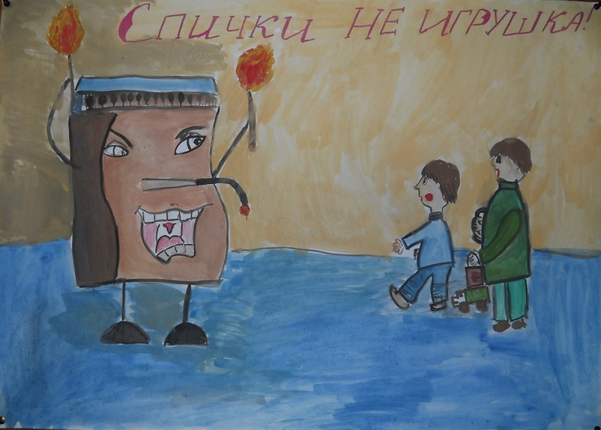
Завдання дослідження:
Встановити основні вікові й психологічні особливості дітей шестирічного віку й обґрунтувати потребу переходу на початок їхнього шкільного навчання якраз із цього онтогенетичного етапу;
Дослідити особливості лонгітюдного методу як ключового у вивченні шестиліток;
Здійснити аналіз програми психодіагностування молодших школярів, зокрема шестирічок

Slide 9
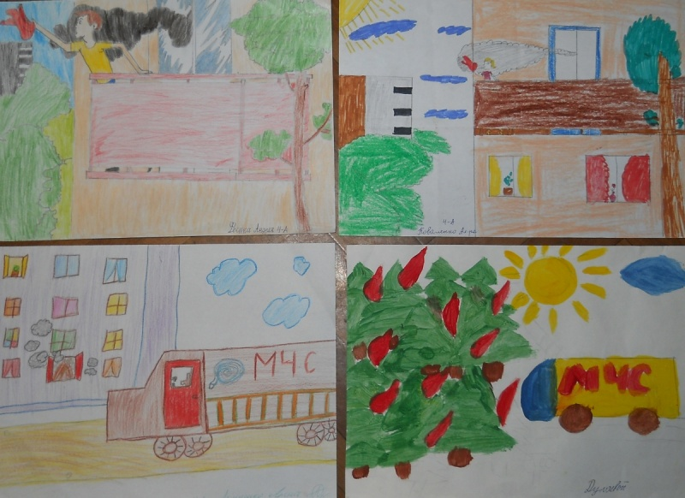
Психологічні особливості й об’єктивна зумовленість переходу на навчання дітей з шести років
Вступ до школи у звичному розумінні являє собою своєрідний рубіж, за яким істотно змінюється життя дитини, зростають вимоги до її самостійності і відпо­відальності. Ігри та інші звичні для дошкільника види ді­яльності витісняються навчальними заняттями. Ці мірку­вання про особливості учнівського життя грунтуються, як правило, на тих уявленнях, які склалися у дорослих на ос­нові досвіду власних шкільних років. Це породжує у свою чергу думку про те, що навчати шестирічних дітей перед­часно. Підставою для протилежного висновку є той факт, що «сьогоднішні діти стали розумнішими». Істина ж у дос­товірному знанні фізичних і психічних можливостей сучас­ної шестирічної дитини, тенденцій її розвитку і умов, що забезпечують успішне навчання та виховання.

Slide 10

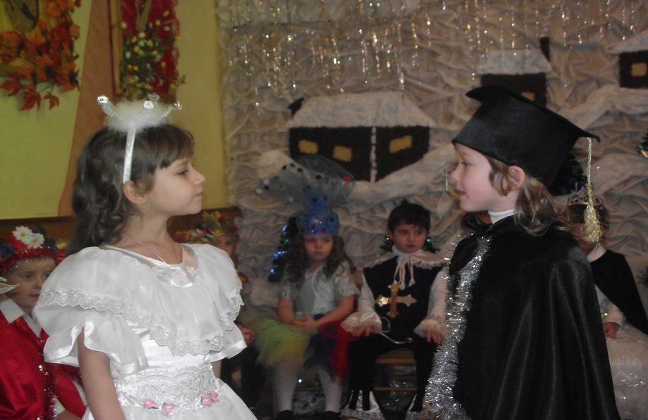

Slide 11
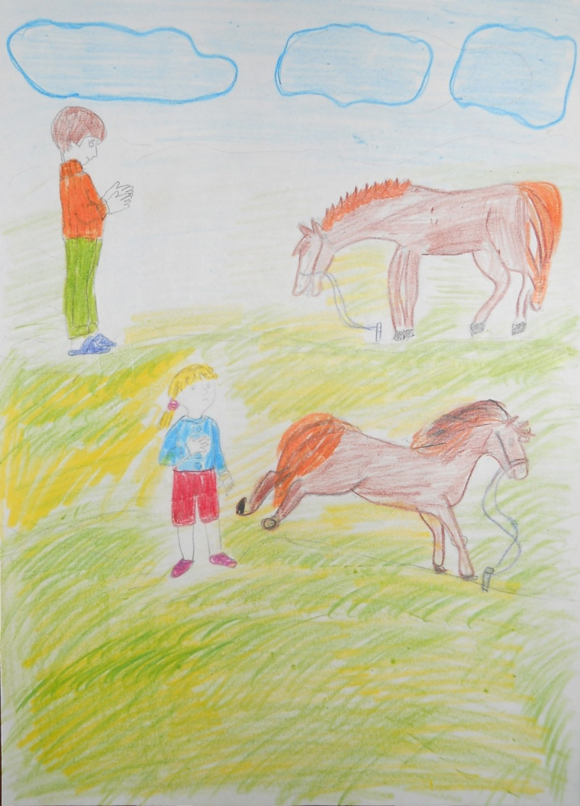
Зміни провід­ної діяльності дитини дошкільного віку:
• Прагнення дитини до суспільно значимої діяльності;
• Здатність довільно управляти своєю поведінкою
• Спрямовування зусиль на розв'язання пізнавальних завдань;
• Узагальнені форми мислення, елемент теоретичного ставлення до навчального матеріалу, смислове запам'ятовування, завершеність практичного ово­лодіння мовою;
• Здатність налагоджувати стосунки з ровес­никами, елементарні навички спільної діяльності.

Slide 12
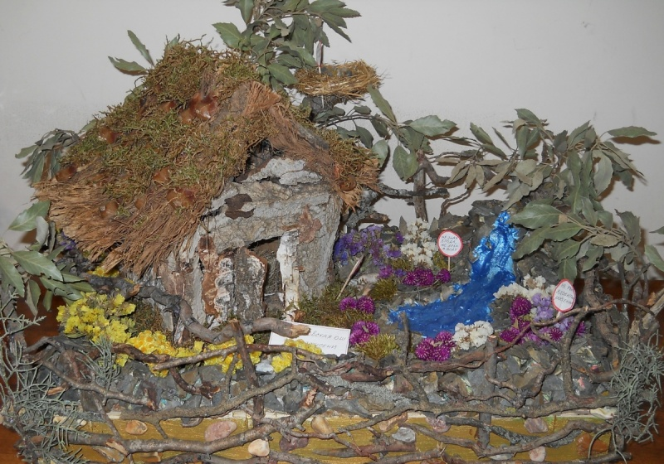

Лонгітюд як один з ключових методів психологічного вивчення учнів-шестирічок
"Метод лонгітюдний (метод повздовжника) - належить до методів організаційних. Передбачає роботу з однією і тією ж групою людей - або з однією людиною - регулярно й досить часто обстежуючи їх упродовж тривалого часу - відстежується розвиток, здійснюється "повздовжній зріз".
Лонгітюд дозволяє досить повно і різнопланово охопити проблему розрізнення вікових та індивідуальних особливостей школяра. У межах однієї часово-вікової популяції діти одного паспортного віку часто можуть помітно відрізнятися своїми індивідуальними особливостями, унікальним темпераментом і неповторним рівнем вікового розвитку. Диференційований підхід до кожної особистості, розрізнення, поєднання і порівняння вікових та індивідуальних особливостей дитячої поведінки є однією з нагальних проблем для сучасних учителів, вихователів, шкільних психологів, батьків.

Slide 13
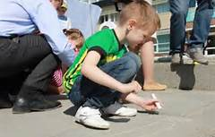

Основні принципи застосування лонгітюдного методу
1) Проведення досліджень з одними і тими ж досліджуваними в процесі їхнього онтогенетичного розвитку ( у нашому випадку бажано застосовувати лонгітюд приблизно з 3-4 років або й від народження);
2) Поєднання повздовжнього дослідження з поперечними зрізами й іншими науковими психологічними методами;
3) Однакові методи математичної обробки даних кожного зрізу;
4) Об’єктивна і виважена якісна інтерпретація кожного етапу та дослідження в цілому, тобто врахування як попередніх вікових і психологічних особливостей (до 6 років), так і наступних (після 6 років).

Slide 14
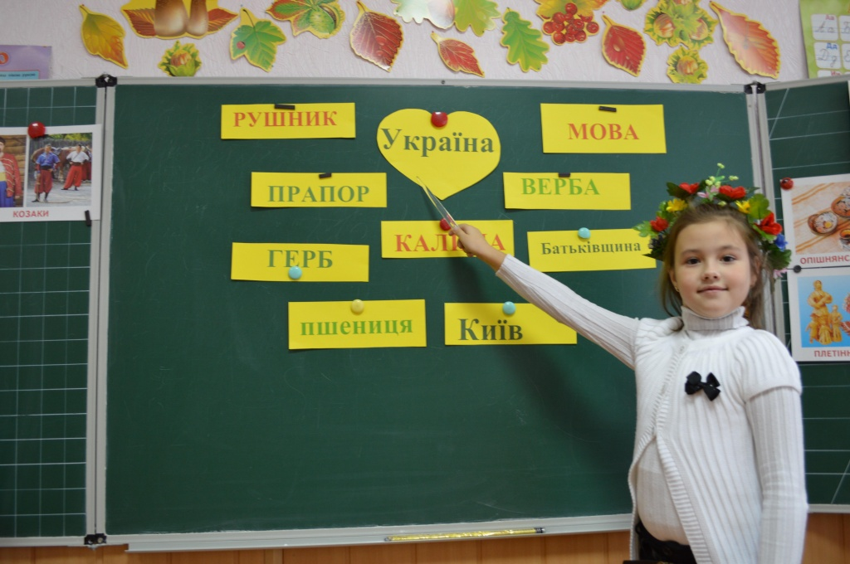




Slide 15

Система комплексних методик для
діагностики молодших школярів
Комплекс психодіагностичних методик, запропонований Р.С. Нємовим дозволяє оцінити:
1. Загальну орієнтацію дітей у довкіллі.
2. Ставлення дитини до навчання в школі.
3. Уяву.
4. Пам’ять.
5. Мислення.
6. Мовлення.
7. Художньо-зображувальні здібності.
8. Трудові уміння і навички.
9. Мотивація досягнення успіхів.
10. Особистісні якості.
11. Міжособистісні взаємини.
12. Спроможність вияснити, як розвивається дитина упродовж навчання в початкових класах.
13. Своєчасну виявленість її задатків та здібностей.
14. Встановлення причини відставання дитини в навчанні або причини поганого виховання.
15. Дитині, батькам, учителям, вихователям надаються науково обгрунтовані і компетентні рекомендації щодо корекції наявних відхилень від норми.

Slide 16

Психологічна характеристика вивчення основних компонентів готовності дитини до навчання в школі
Мовна готовність дітей-шестирічок до навчання і навчання насамперед виявляється в їхньому умінні користуватися словом для довільного керування поведінкою і пізнавальними процесами. Не менш важливим є розвиток мови як засобу спілкування і передумови до засвоєння письма .
Особистісна готовність дітей до навчання є не менш важливою, ніж пізнавальна й інтелектуальна. Від бажання дитини учитися залежать і її успіхи.
Пізнавальна потреба відноситься до розряду так званих «ненасичуваних», важлива особливість яких полягає в тому, що чим більше задовольняється відповідна потреба, тим сильніше вона постає.

Slide 17

Мовна готовність дітей-шестирічок до навчання і навчання насамперед виявляється в їхньому умінні користуватися словом для довільного керування поведінкою і пізнавальними процесами. Не менш важливим є розвиток мови як засобу спілкування і передумови до засвоєння письма .
Особистісна готовність дітей до навчання є не менш важливою, ніж пізнавальна й інтелектуальна. Від бажання дитини учитися залежать і її успіхи.
Пізнавальна потреба відноситься до розряду так званих «ненасичуваних», важлива особливість яких полягає в тому, що чим більше задовольняється відповідна потреба, тим сильніше вона постає.

Slide 18
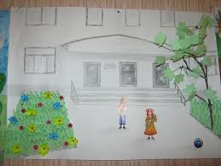
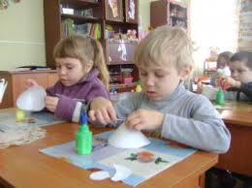

Slide 19
Висновки:
            • Діти шестирічного віку відзначаються цілою низкою симптомокомплексів вікового та психологічного характеру.Тому у психодіагностичному вивченні таких дітей особливу увагу треба робити на дослідження соціальної ситуації розвитку дитини, її провідній діяльності, психічних новоутвореннях, особливостях вікової кризи 6-7 років, спричиненої переходом у соціальний статус – школяр-шестирічка.
            • Психологічні й вікові параметри психоструктури сучасних дітей шестилітнього віку дають підстави стверджувати про можливість і доцільність навчання дітей з цього вікового етапу. Однак завжди слід пам’ятати про індивідуально-диференційований, особистісно зорієнтований, підхід до вивчення психіки дитини.
            • Лонгітюд доцільно визнати одним з найплідніших та найінформативніших методів психодіагностичного вивчення дитини шестирічного віку, яка вступає на навчання у перший клас загальноосвітньої школи,за допомогою якого можна цілісно і різнопланово визначити психологію особистістості шестилітки.
            • Достовірне вивчення дитини шестирічного віку повинно здійснюватися за допомогою сучасних психолого-педагогічних програм, які різновекторно охоплюють психічний світ дитини.
            • Для діагностики дітей молодшого шкільного віку, зокрема шестирічок, потрібно залучати блоки системи комплексних методик (спеціальної карти індивідуального психологічного розвитку дитини), яка дозволяє діагностувати основні й найтиповіші параметри особистісного розвитку.
            • Основні компоненти готовності дитини шестирічного віку до школи дозволяють констатувати у переважній більшості випадків готовність (інтелектуальну, психофізичну та іншу) сучасних шестирічок до правильно організованого навчання у загальноосвітній школі.
            • Проблематика психодіагностичного інструментарію для дітей шестирічного віку залишається однією з найскладніших у віковій психології та потребує подальшого старанного вивчення.

Slide 20


Результати дослідження:
Теоретичне значення роботи полягає в розширенні та поглибленні уявлень про процес становлення дітей шестирічного віку та особливості їхнього психодіагностичного вивчення.
Практичне значення дослідження випливає з того, що його теоретичні й практичні узагальнення можуть бути використані у безпосередній діяльності вчителів, практикуючих психологів, батьків з дітьми-шестирічками.

Slide 21
Дякую за увагу!

